Slide 1
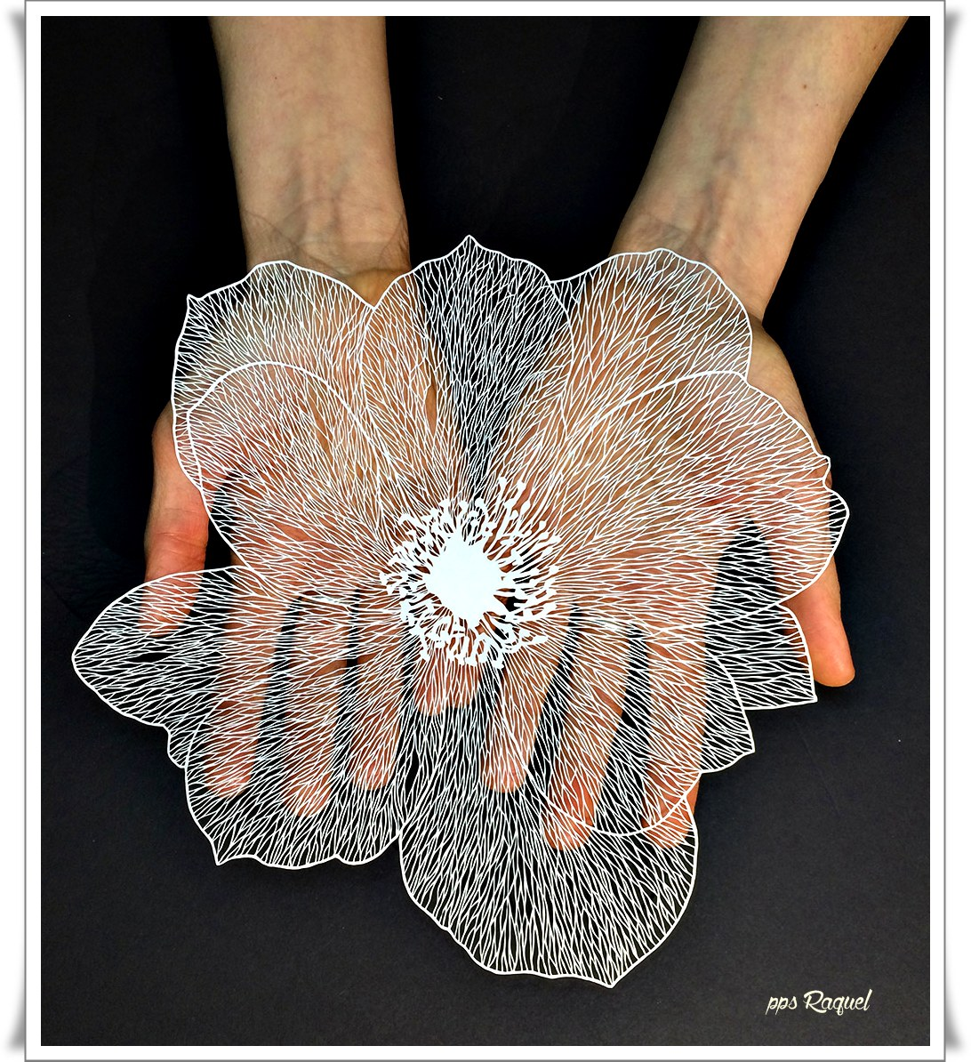




Tema musical : Eastern Sunset
Interpreta : Mehdi
Esta es una creación de Raquel

Slide 2

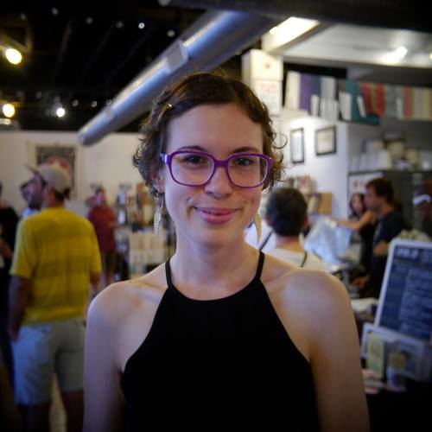
Maude White es un artista en el calado en papel ella vive en Búffalo , Nueva York ,a ella le encanta la gran fuerza, pero la delicadeza de papel. Su trabajo se realiza en el macro y el nivel micro. Cada corte es exácto y significativo. A ella le gusta jugar con el espacio positivo y negativo para crear escenas fantásticas e historias. Ella se considera una artesana y tiene un profundo respeto por el papel que transforma. En la consecución de su trabajo, ella espera hacer visible a los demás el inmenso mundo de posibilidades que cada pedazo de papel. Maude ha expuesto su obra en varias galerías en el oeste de Nueva York y el Valle de Hudson, ha publicado, y enseñado clases tanto a niños y adultos
pps Raquel

Slide 3

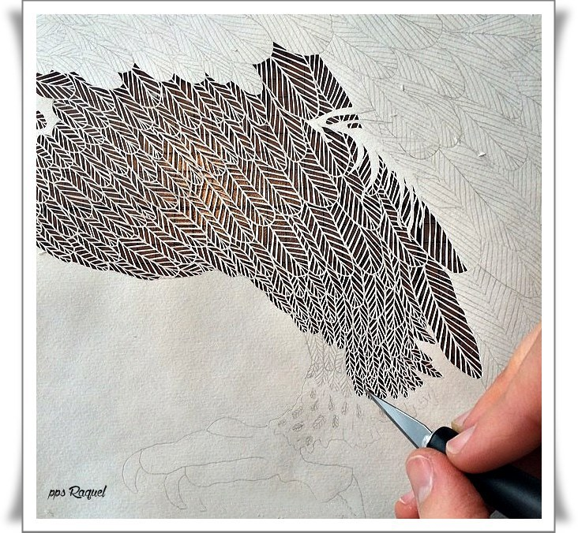

Slide 4
La Artista Maude White combina sus magníficas habilidades ilustrativas con conocimientos de corte de papel intrincado para realizar creaciones increíbles. Un artista autodidacta, se atribuye su educación Waldorf y a su familia por el fomento de la creación.
Usando un cuchillo ella corta cada pieza lejos del espacio negativo para hacer figuras. "Puede sonar extraño, pero me encanta cortar. Acabo de disfrutar el proceso ", dijo en una entrevista.
Su técnica de corte de papel es casi increible, las líneas finas y detalles en el elaborado son increíblemente impresionante. Lo que da a estas piezas su encanto, son los dibujos caprichosos y diseños ornamentales. Es encantadora dibujado en el papel, la delicadeza, las sombras, y la capacidad de mirar a través de los espacios vacíos que en estas piezas cautivan.
pps Raquel

Slide 5
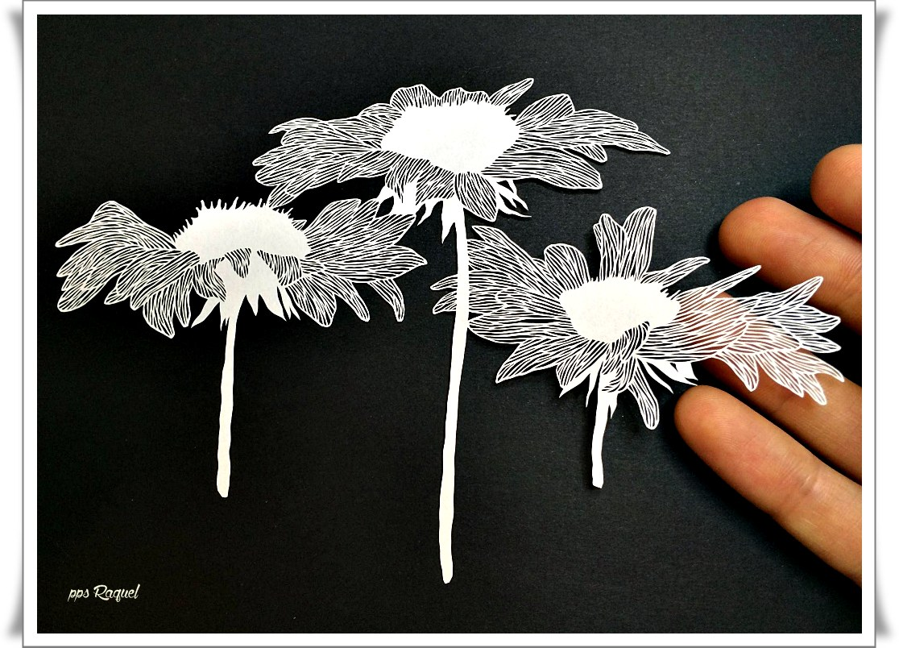

Slide 6
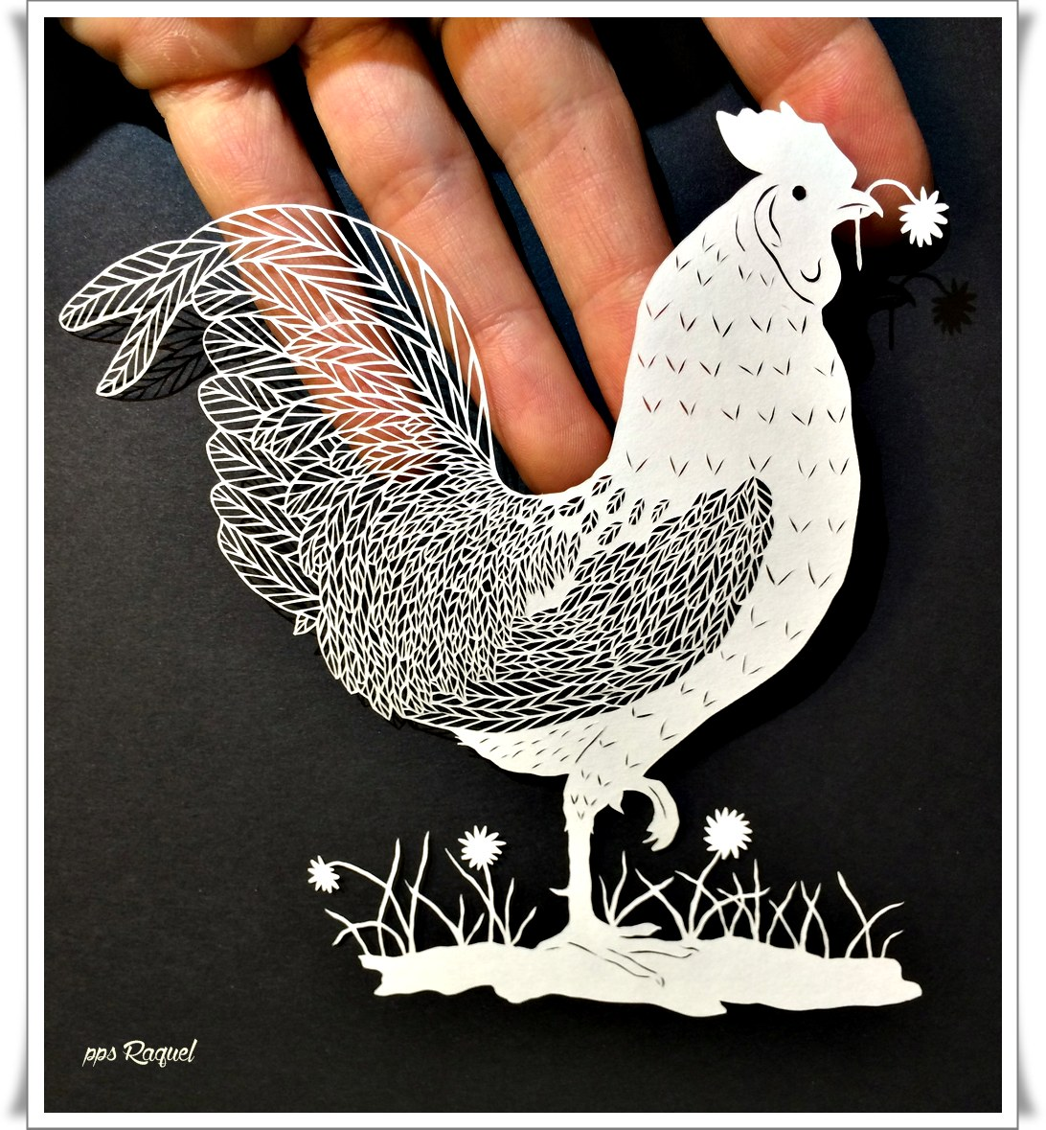

Slide 7
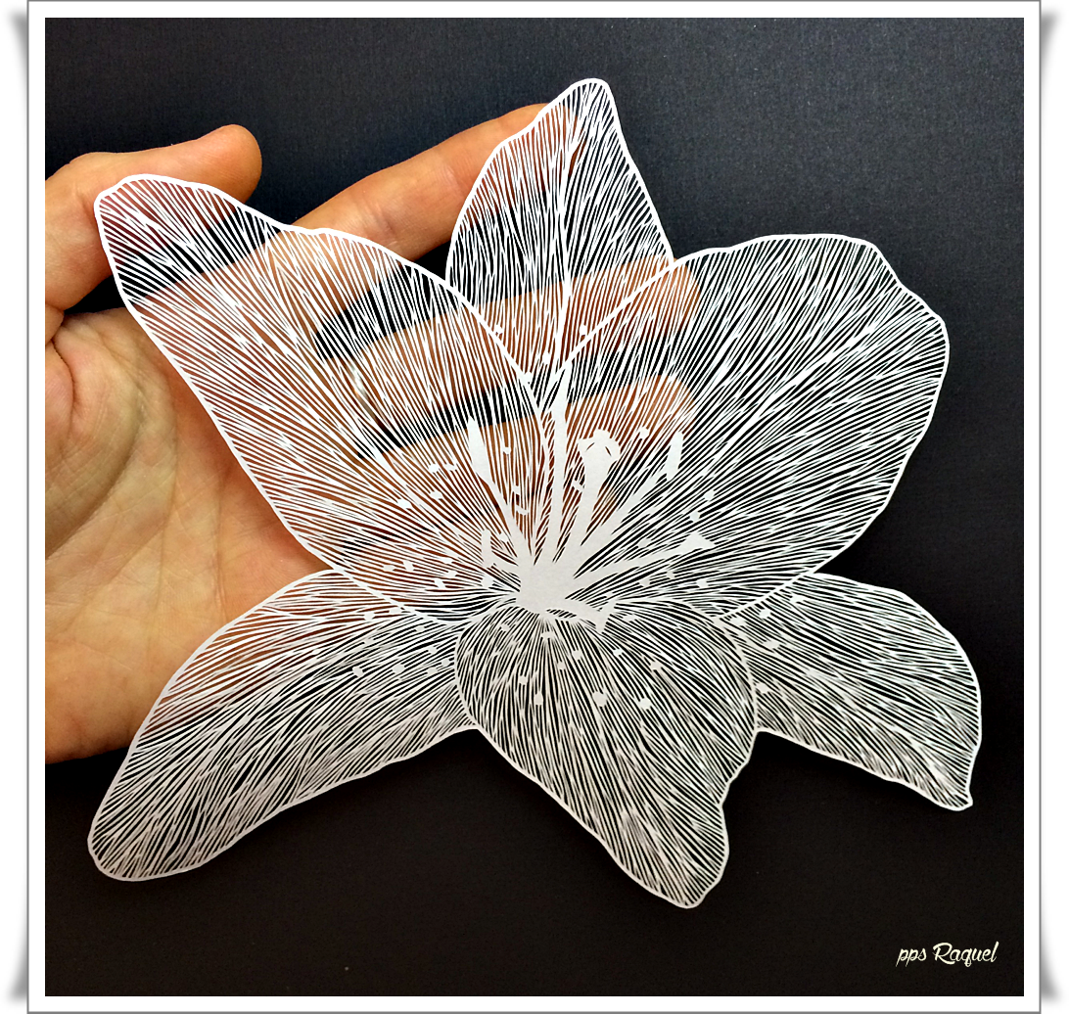

Slide 8
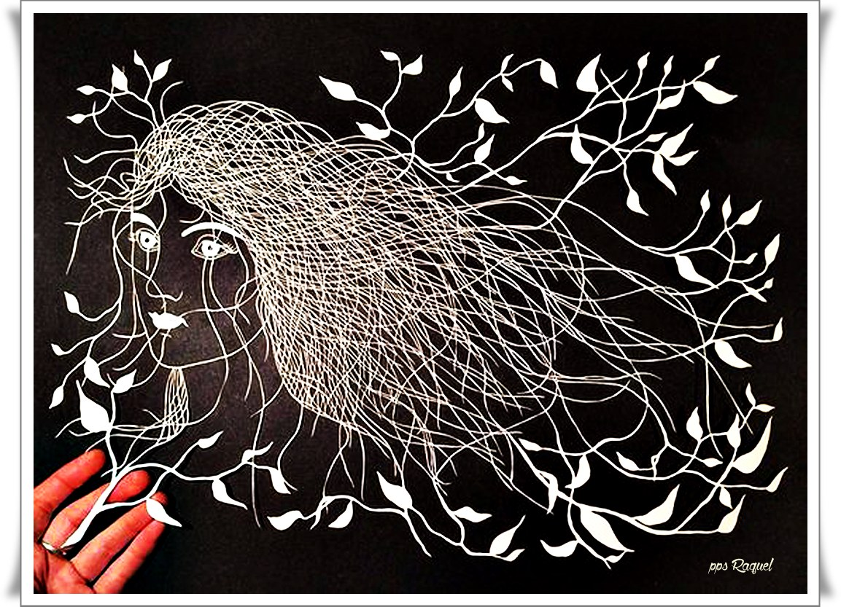

Slide 9
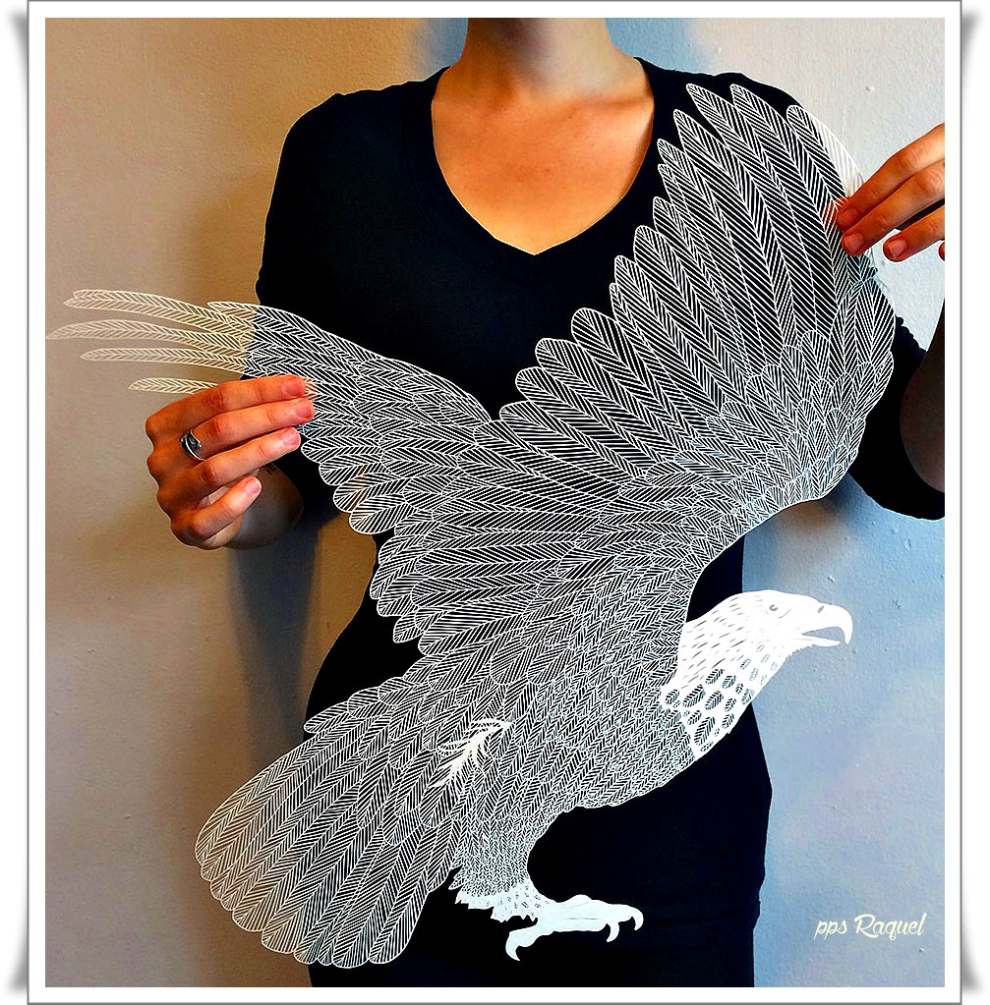

Slide 10
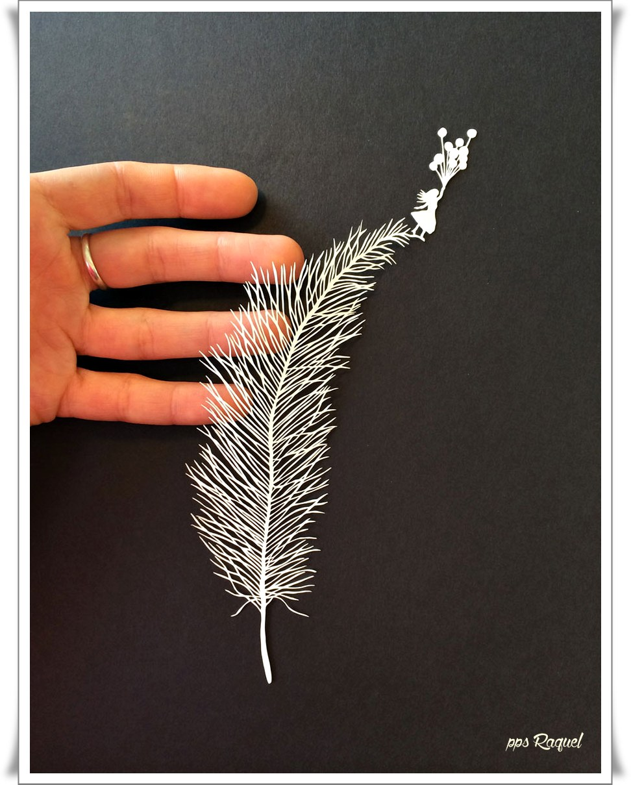
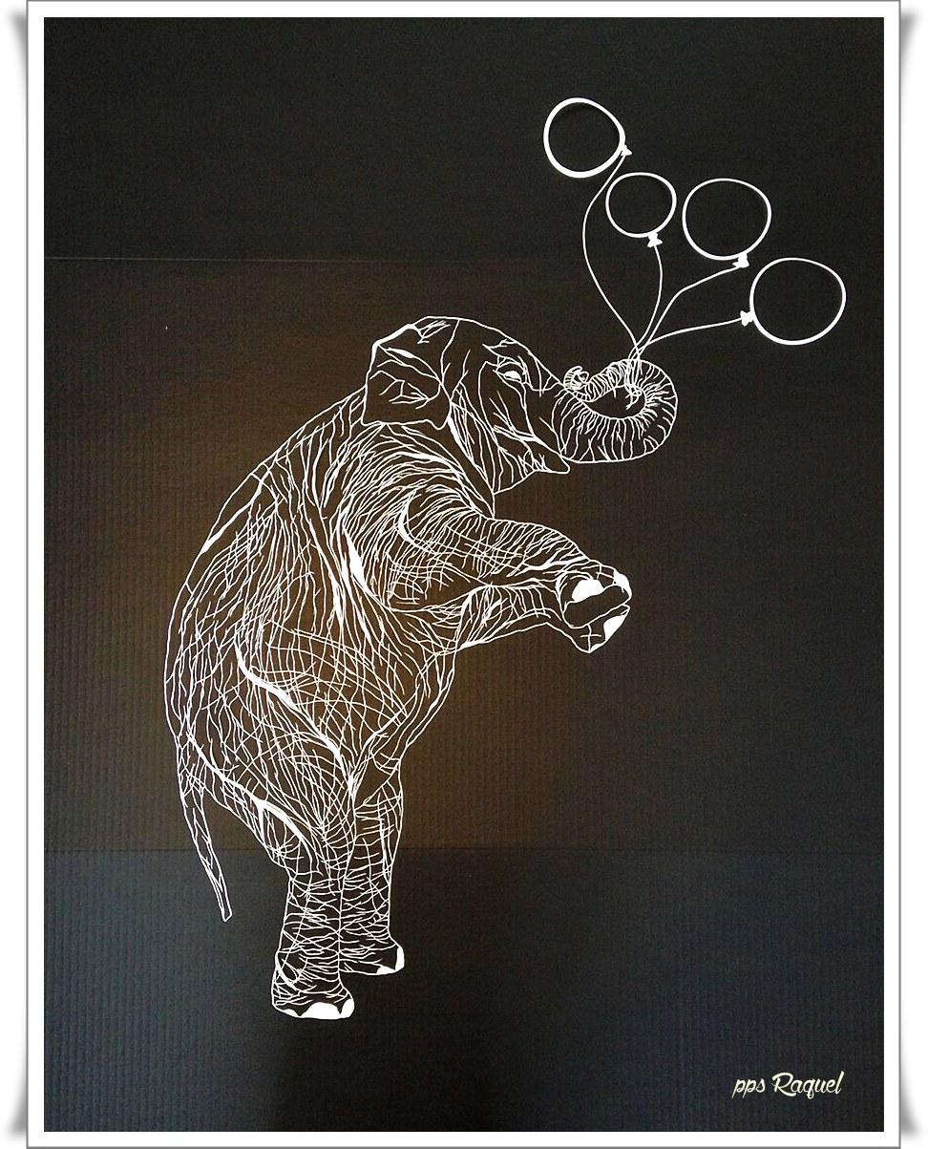

Slide 11
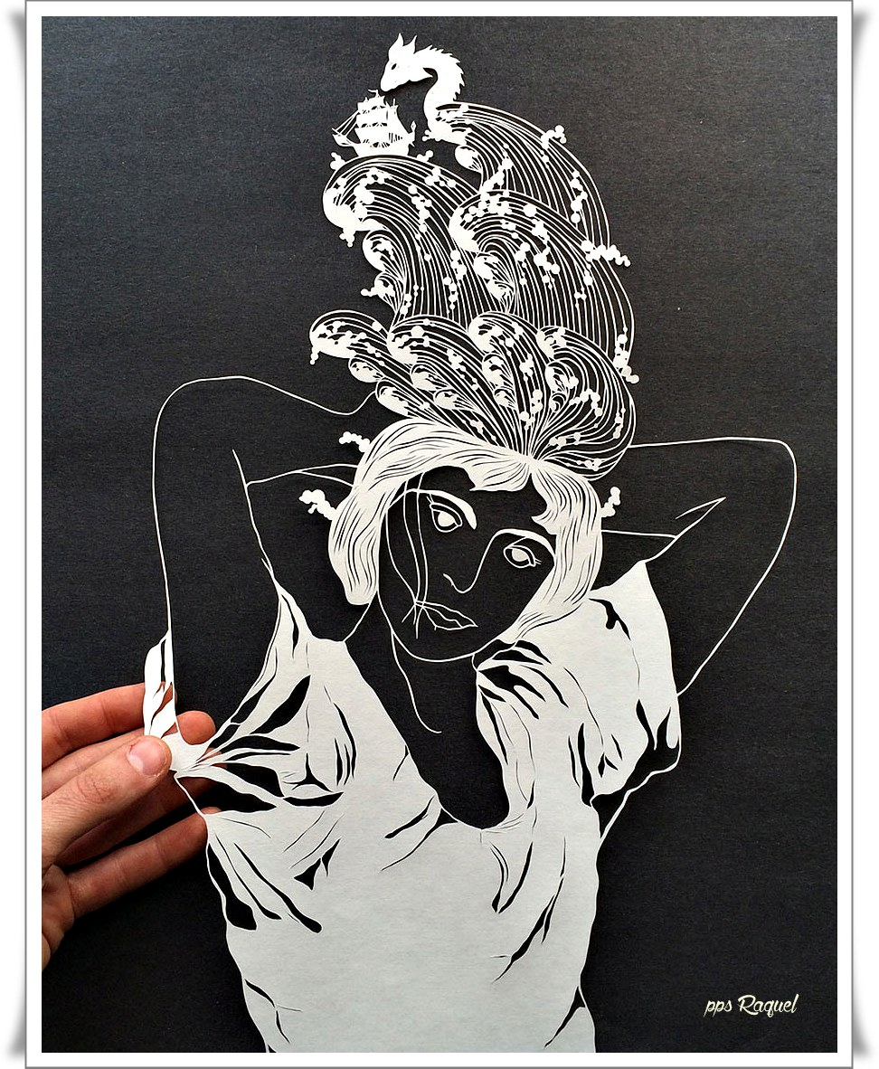

Slide 12
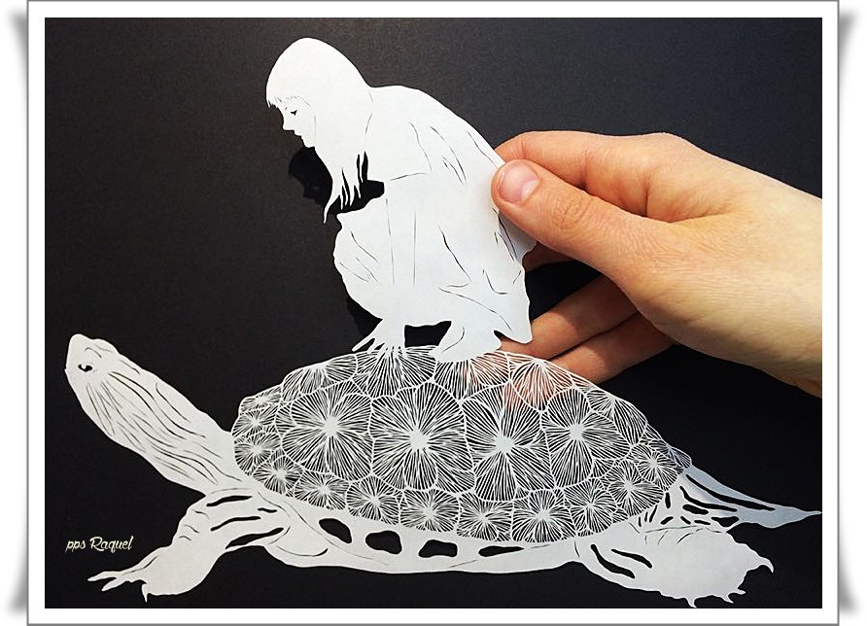

Slide 13
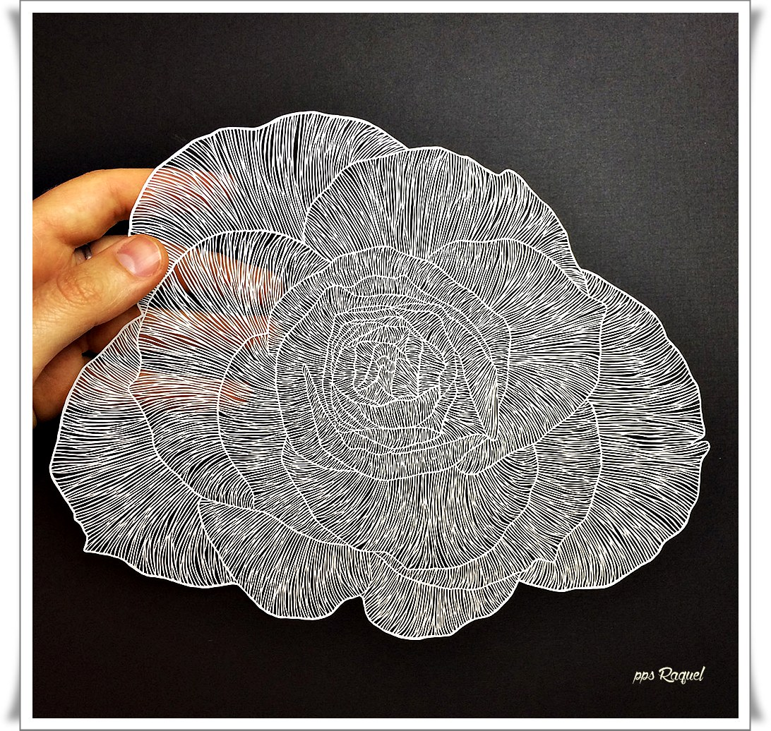

Slide 14
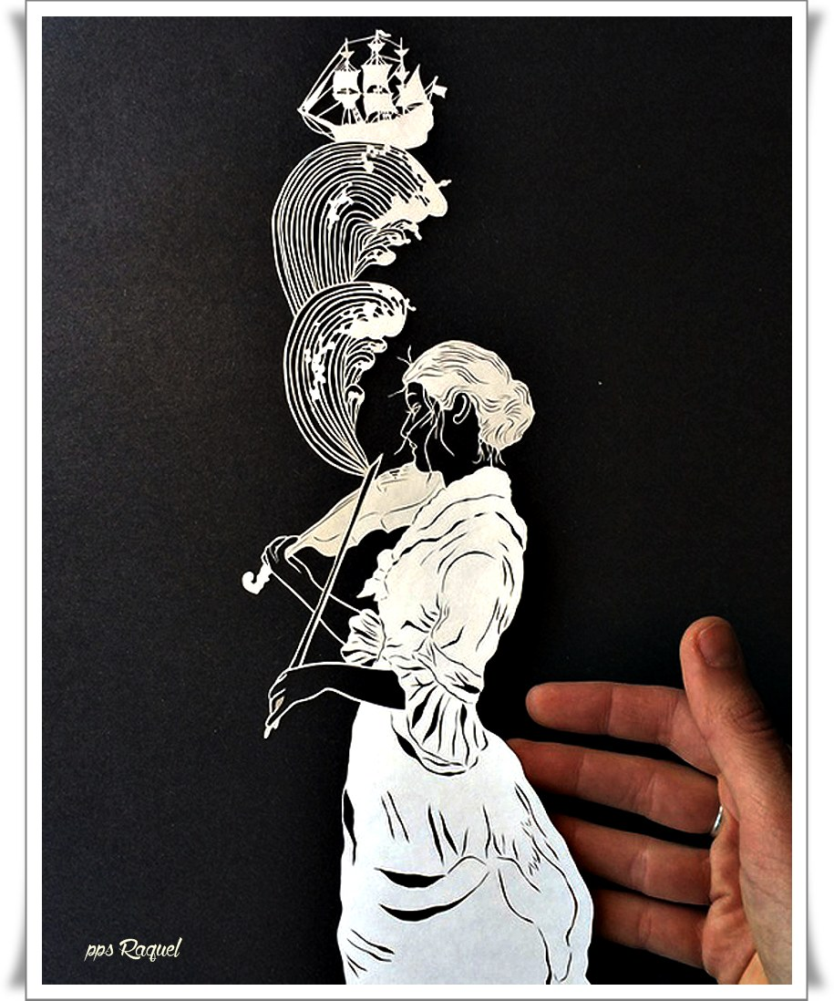

Slide 15
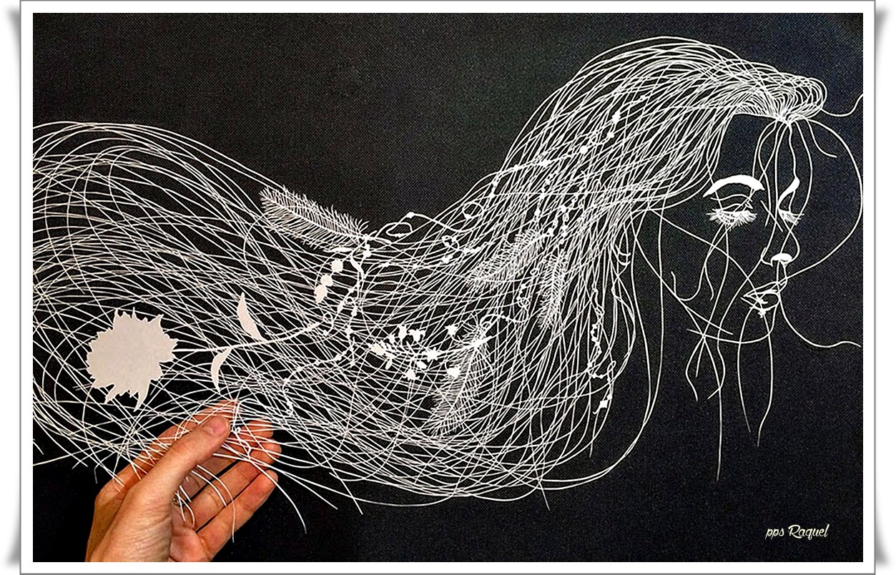

Slide 16
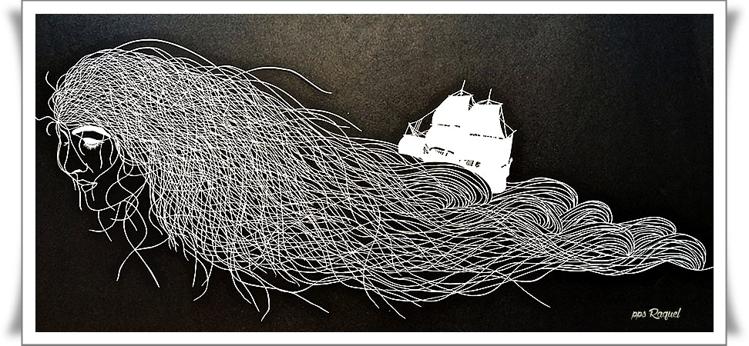

Slide 17
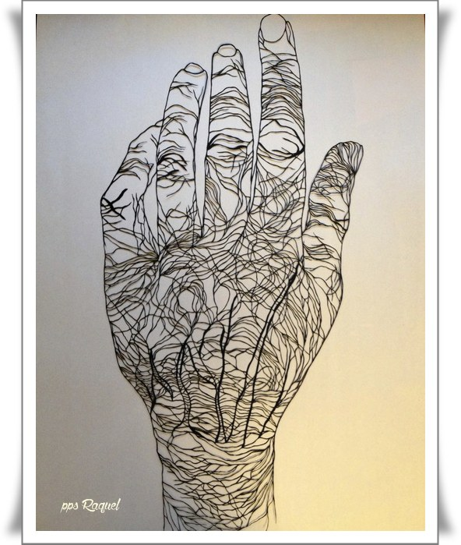

Slide 18
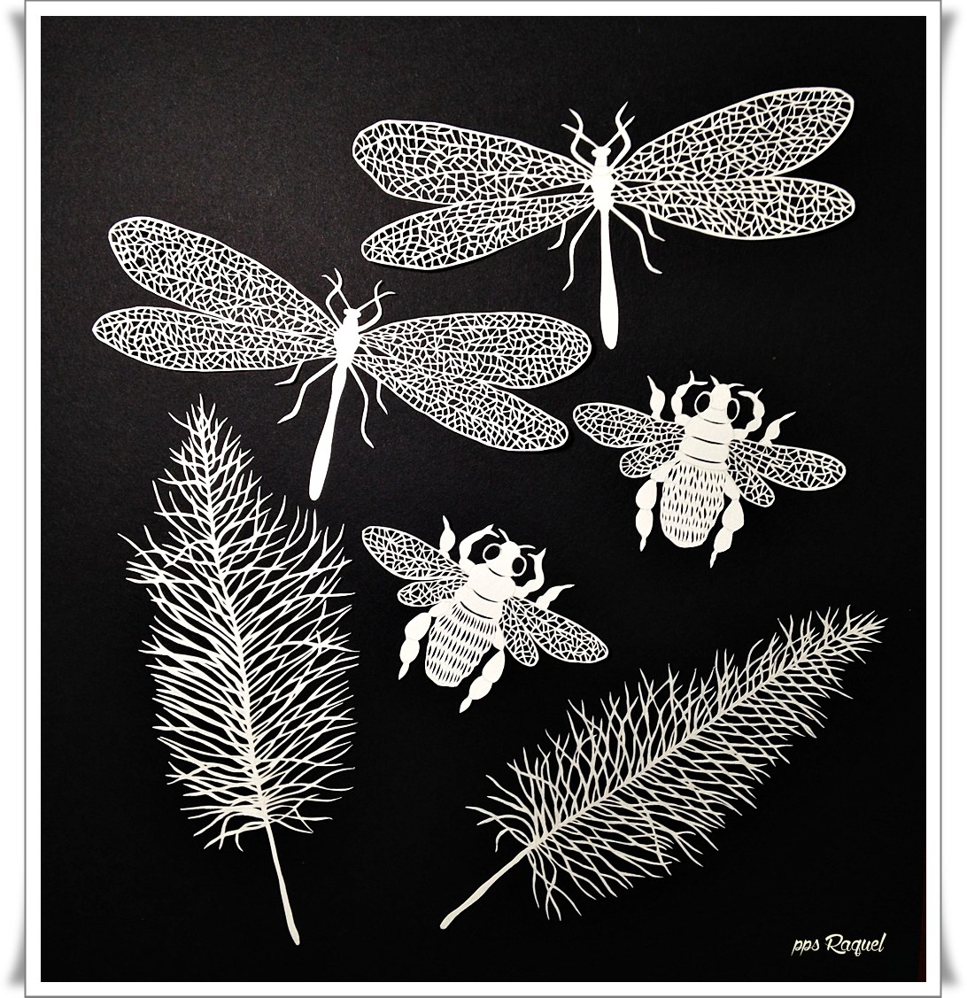

Slide 19
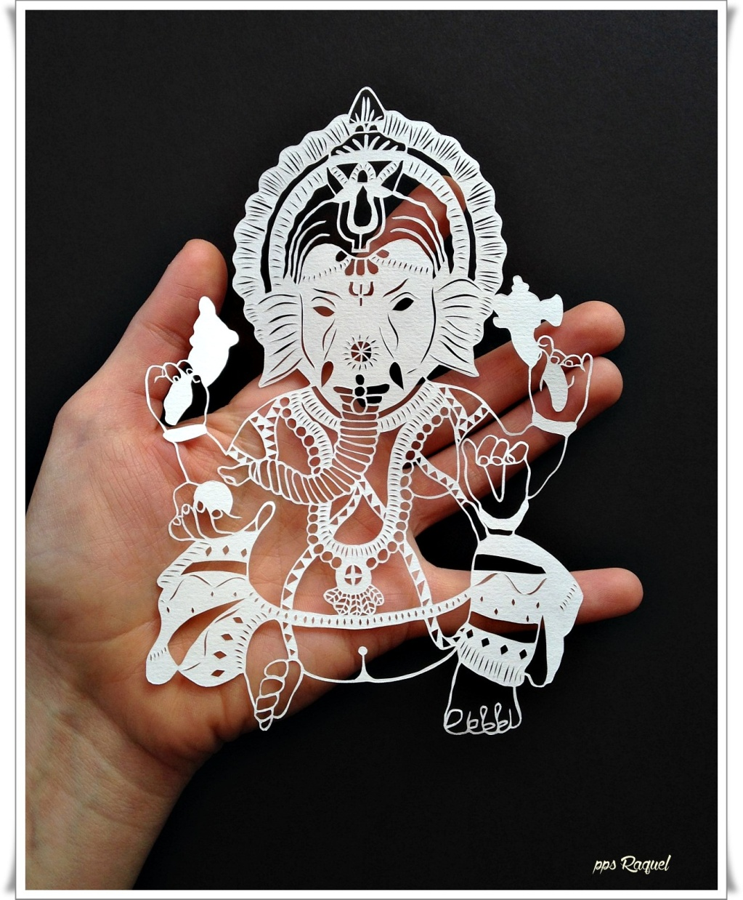

Slide 20
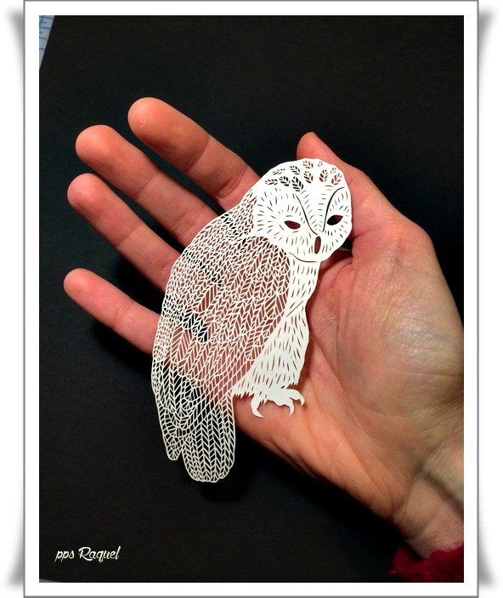

Slide 21
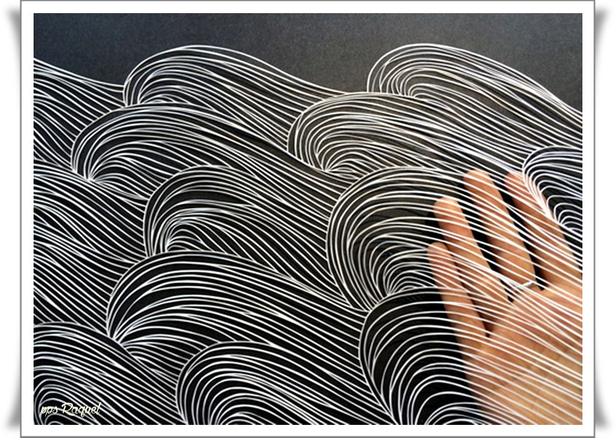

Slide 22
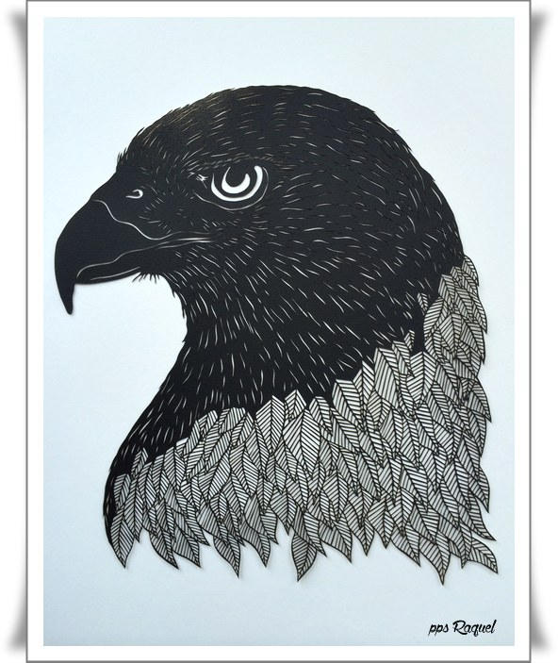

Slide 23
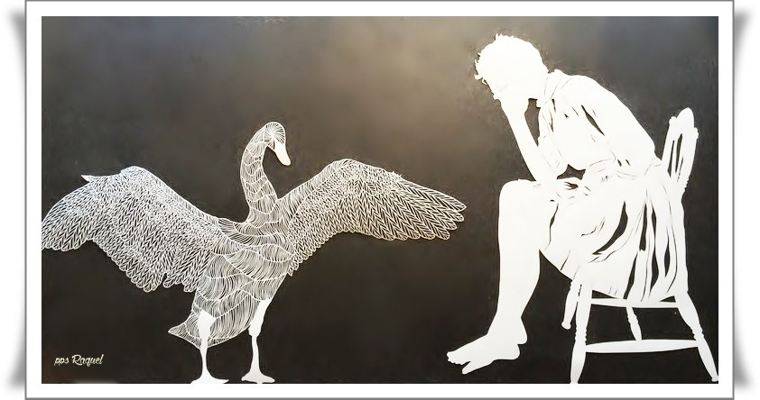

Slide 24
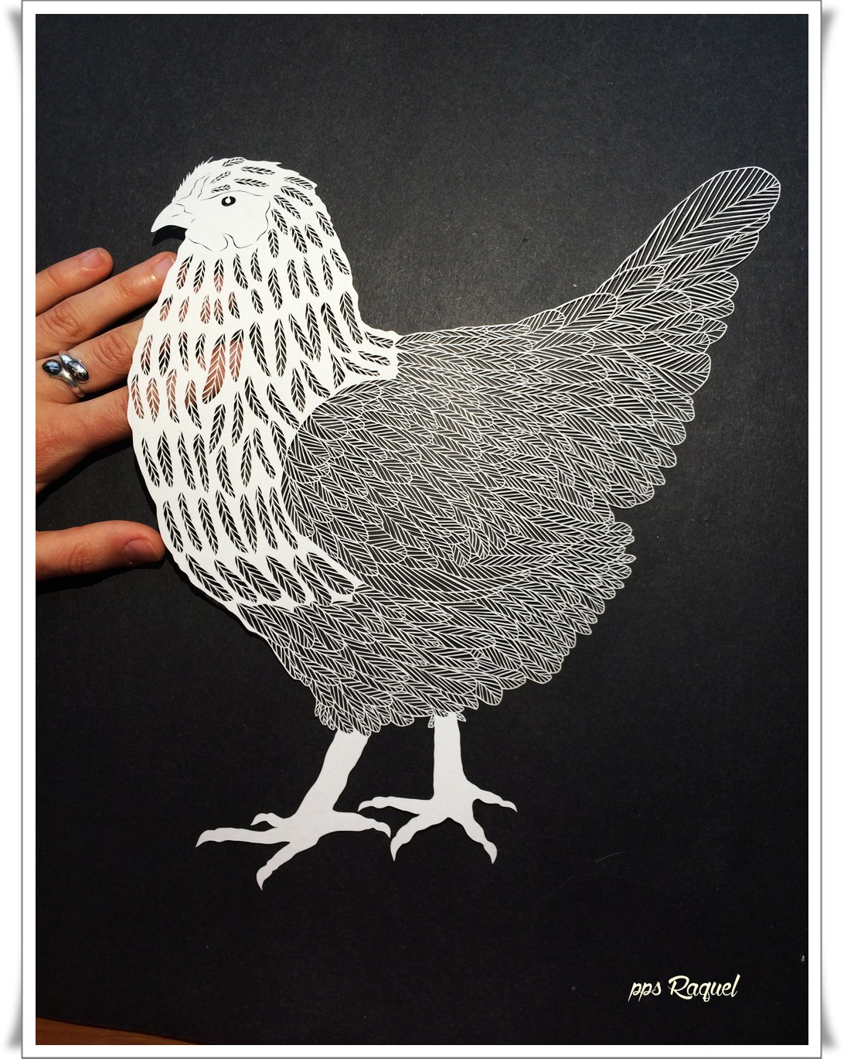

Slide 25
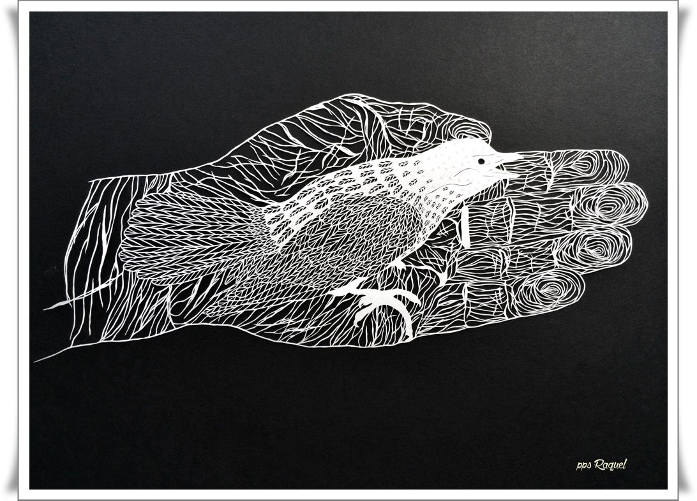

Slide 26
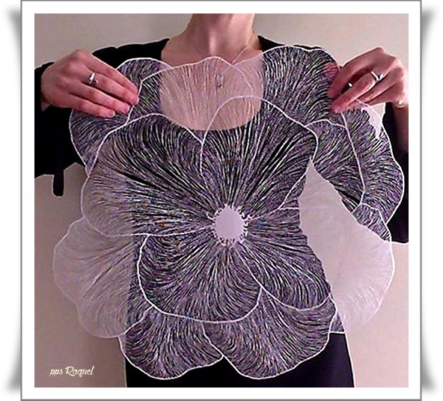

Slide 27
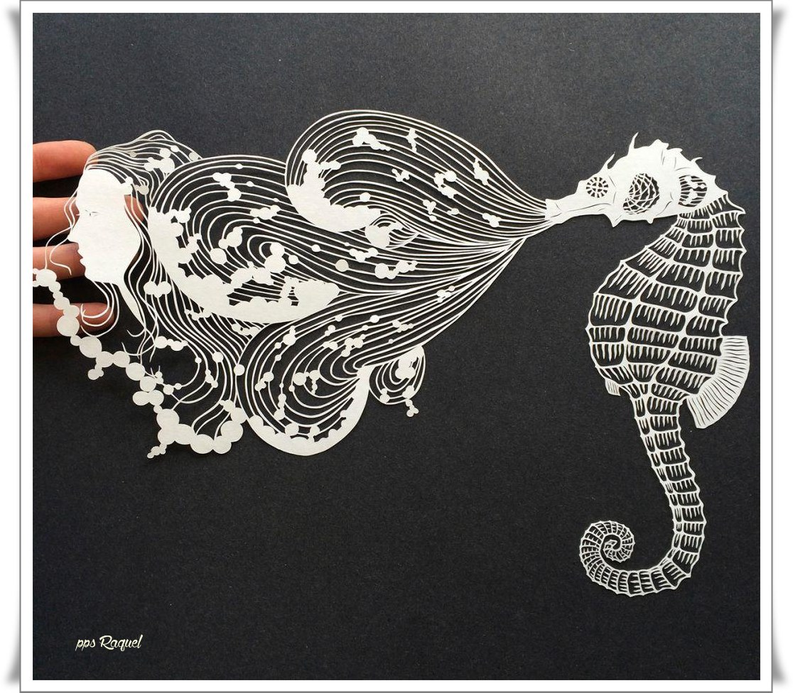

Slide 28
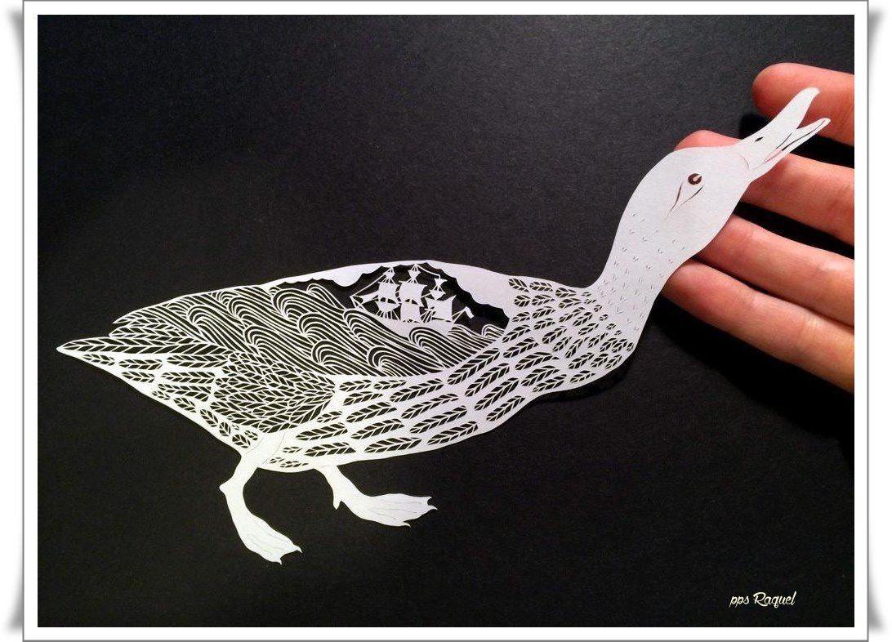

Slide 29
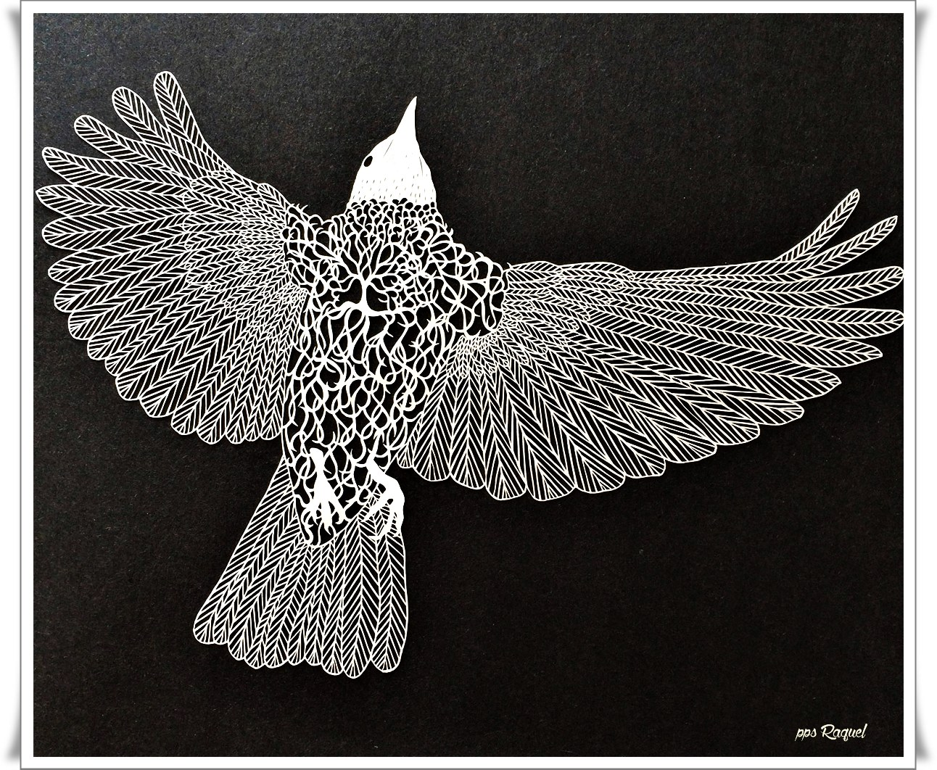

Slide 30
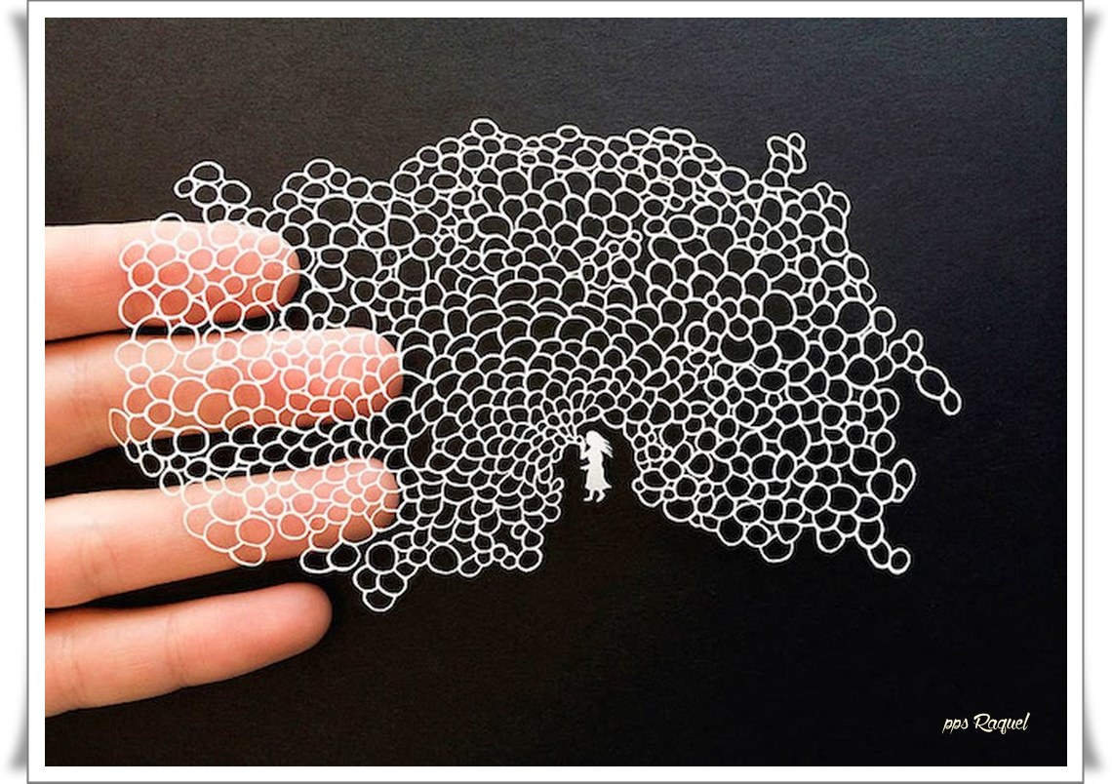

Slide 31
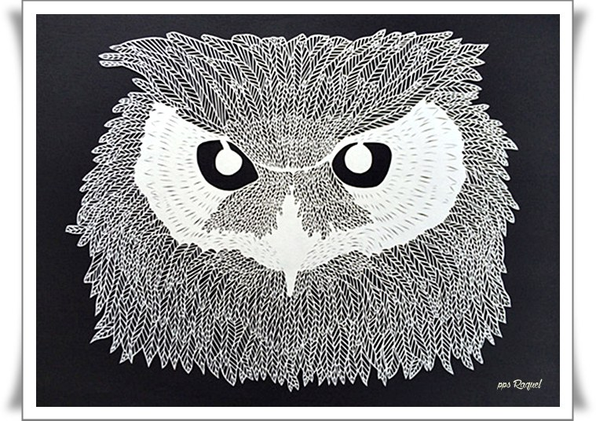

Slide 32


Slide 33
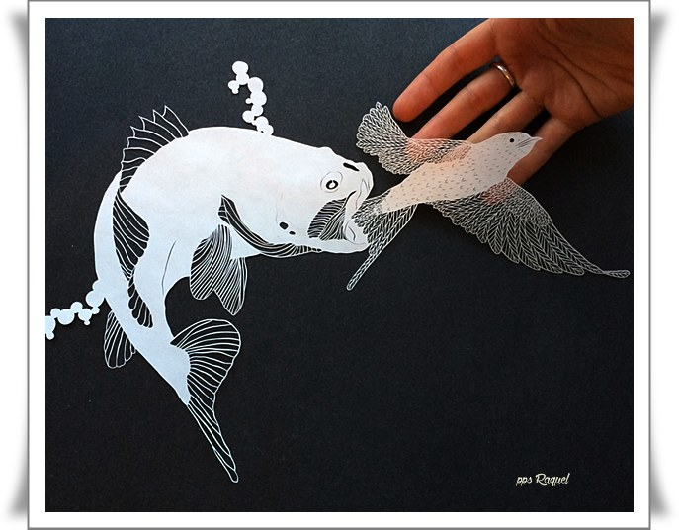

Slide 34
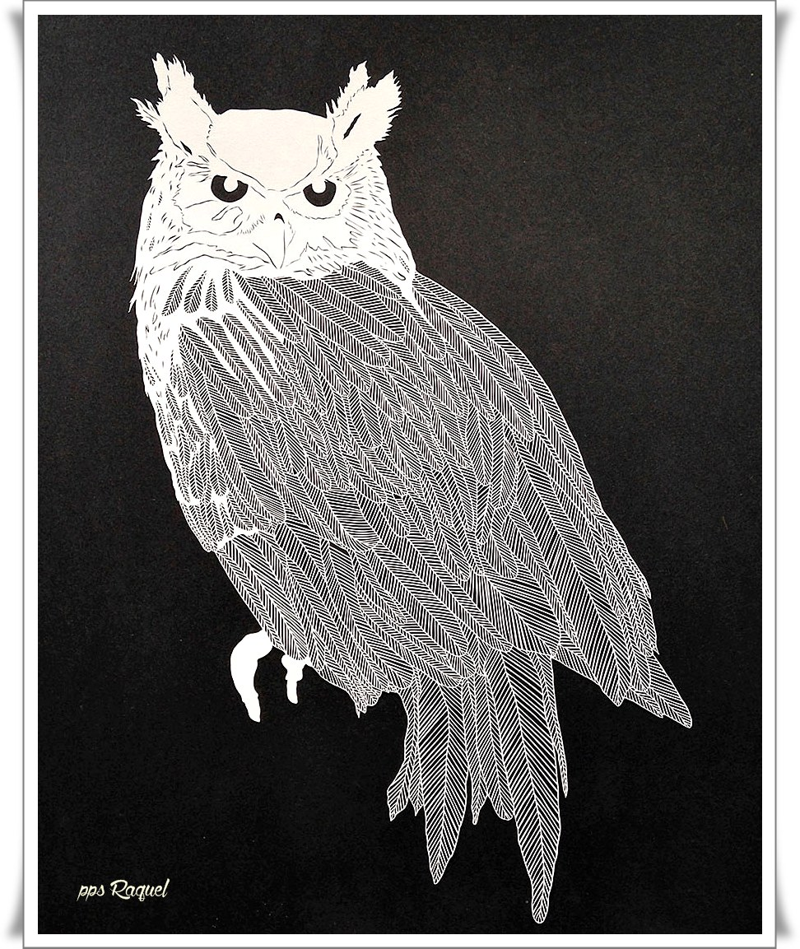

Slide 35
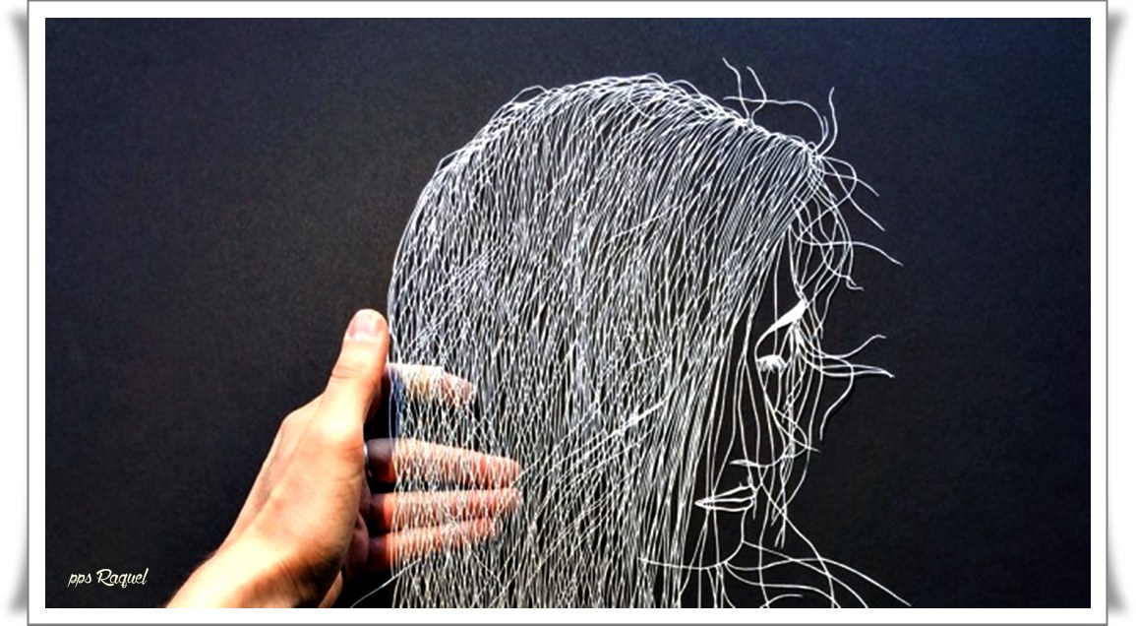

Slide 36
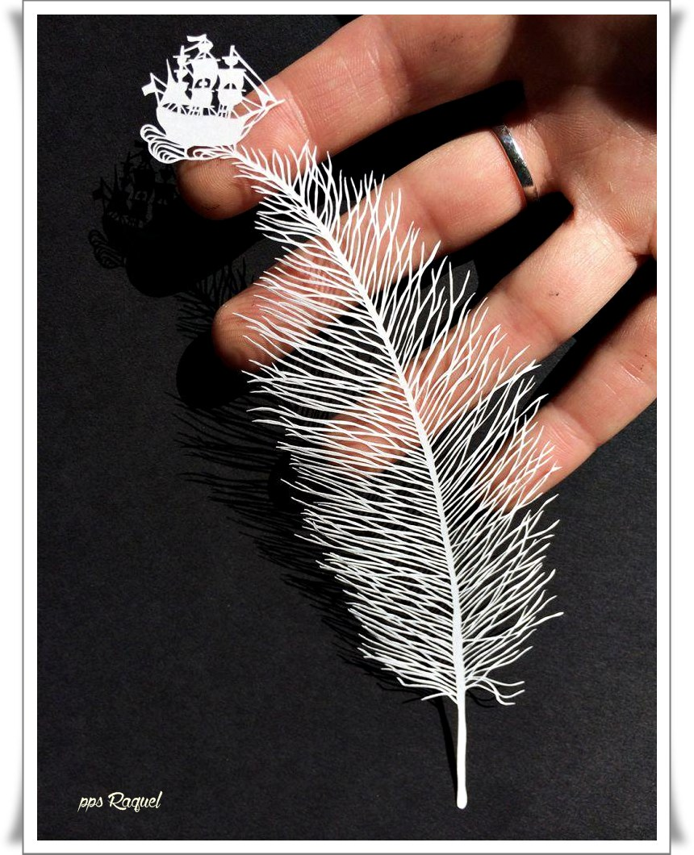

Slide 37
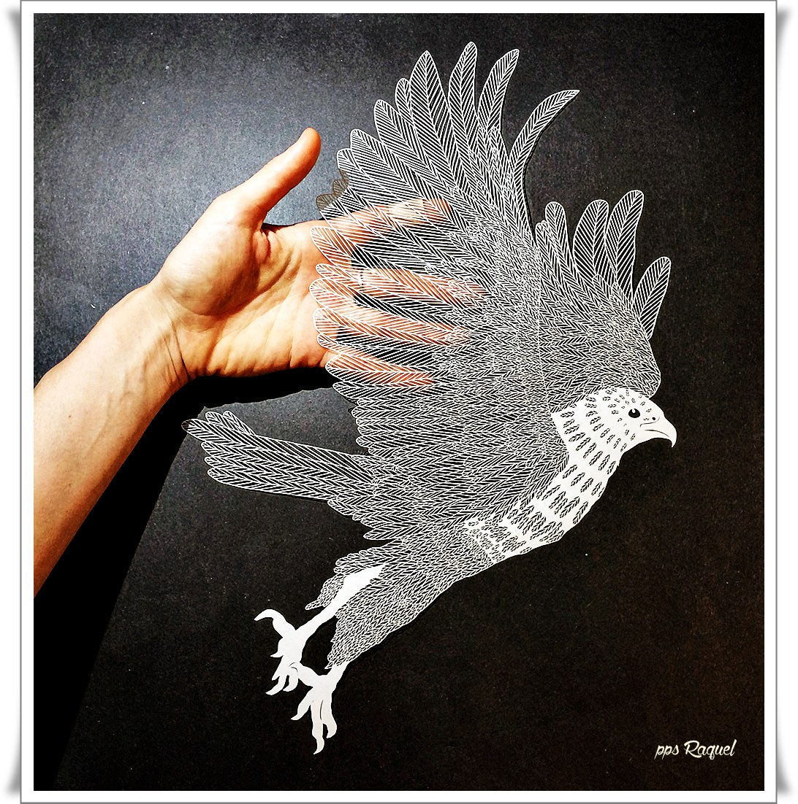

Slide 38
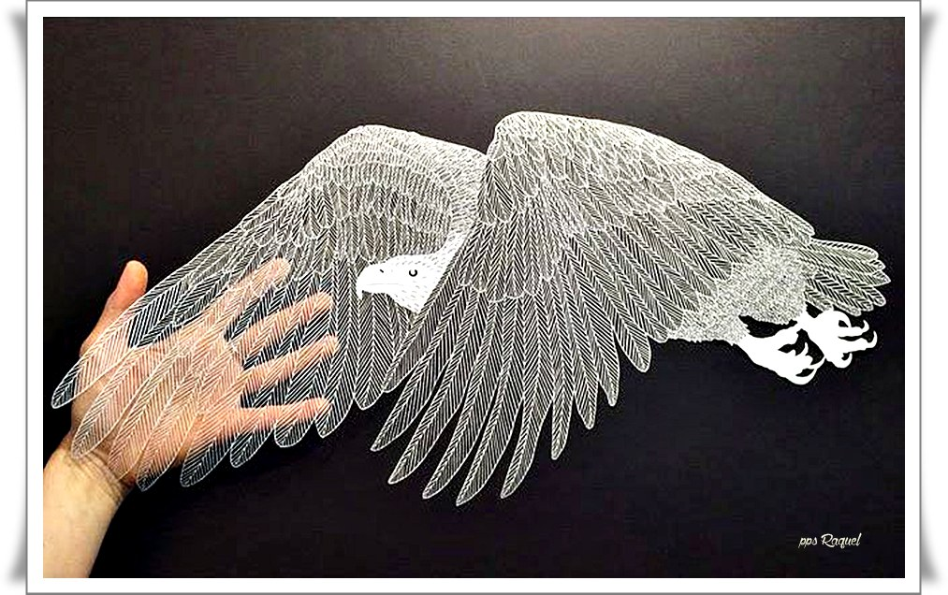

Slide 39
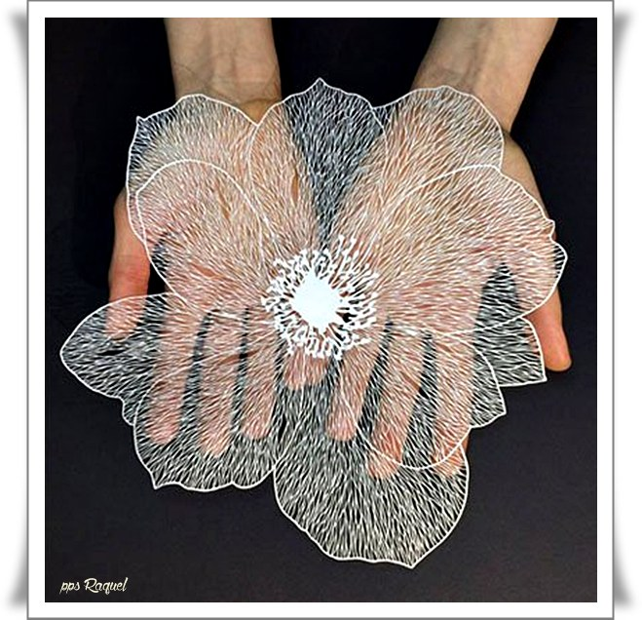

Slide 40
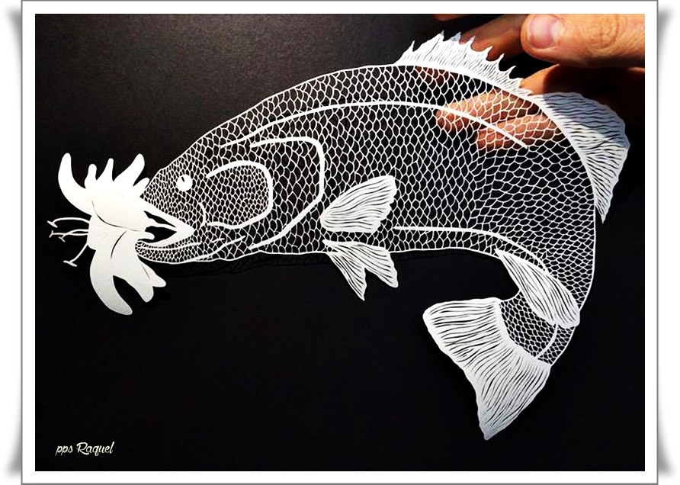

Slide 41
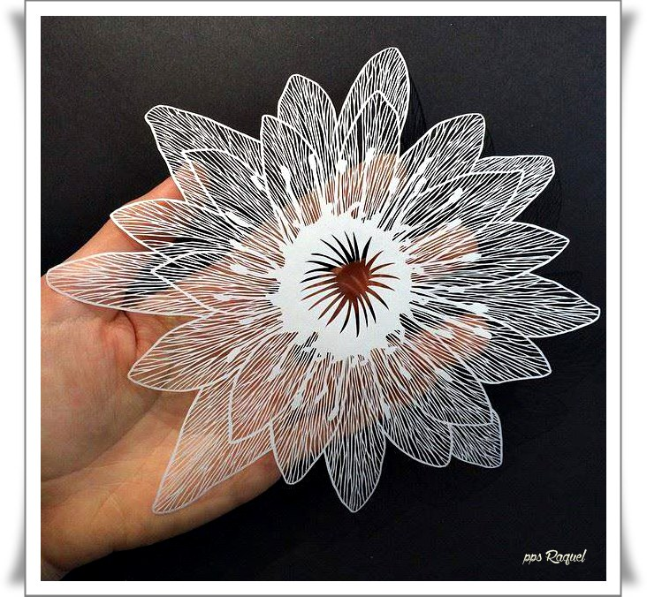

Slide 42
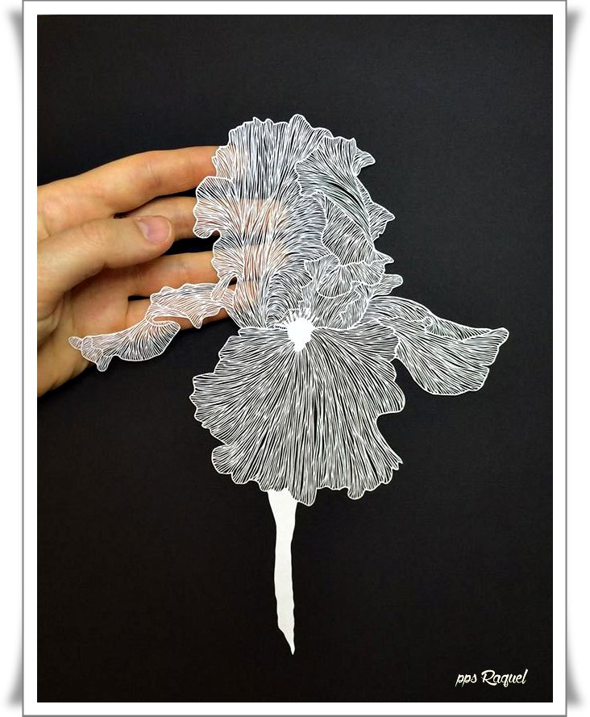

Slide 43
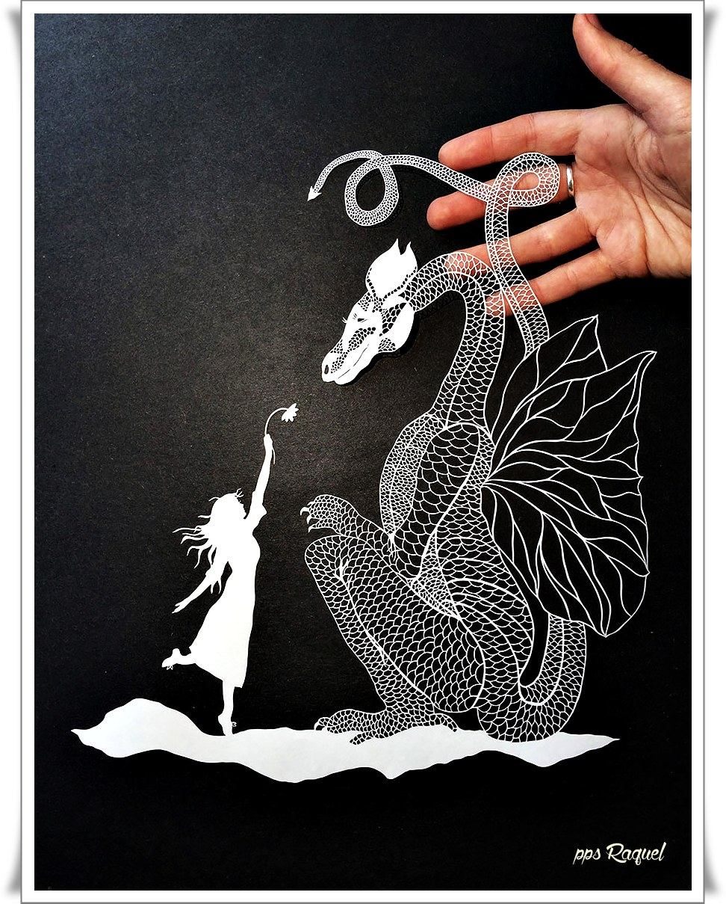

Slide 44
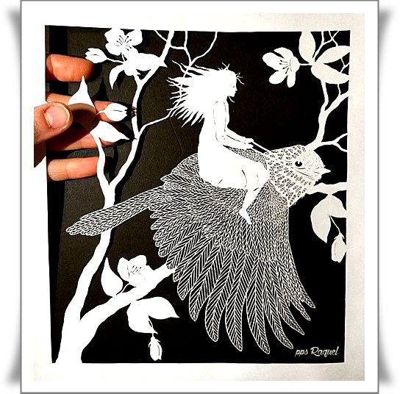

Slide 45
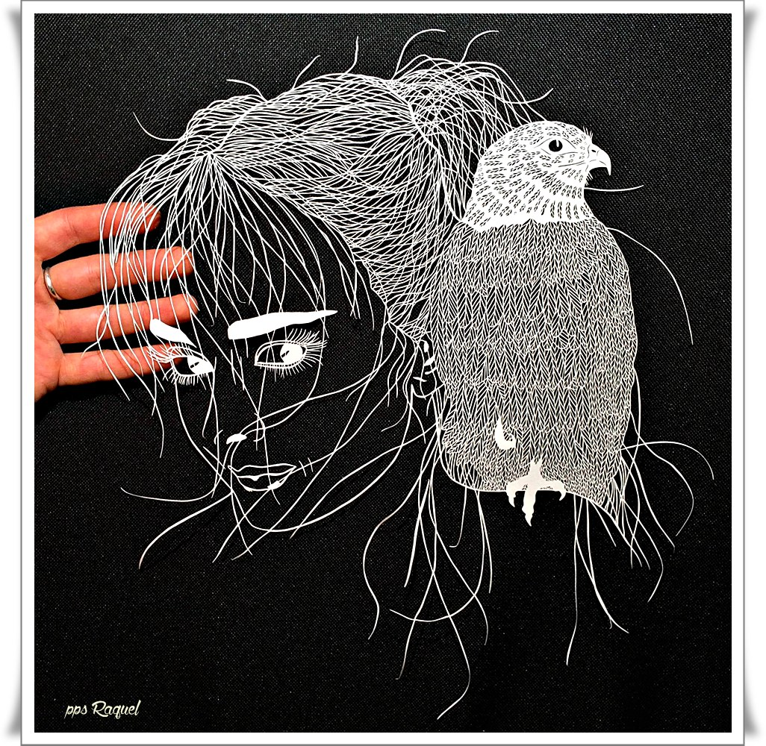

Slide 46
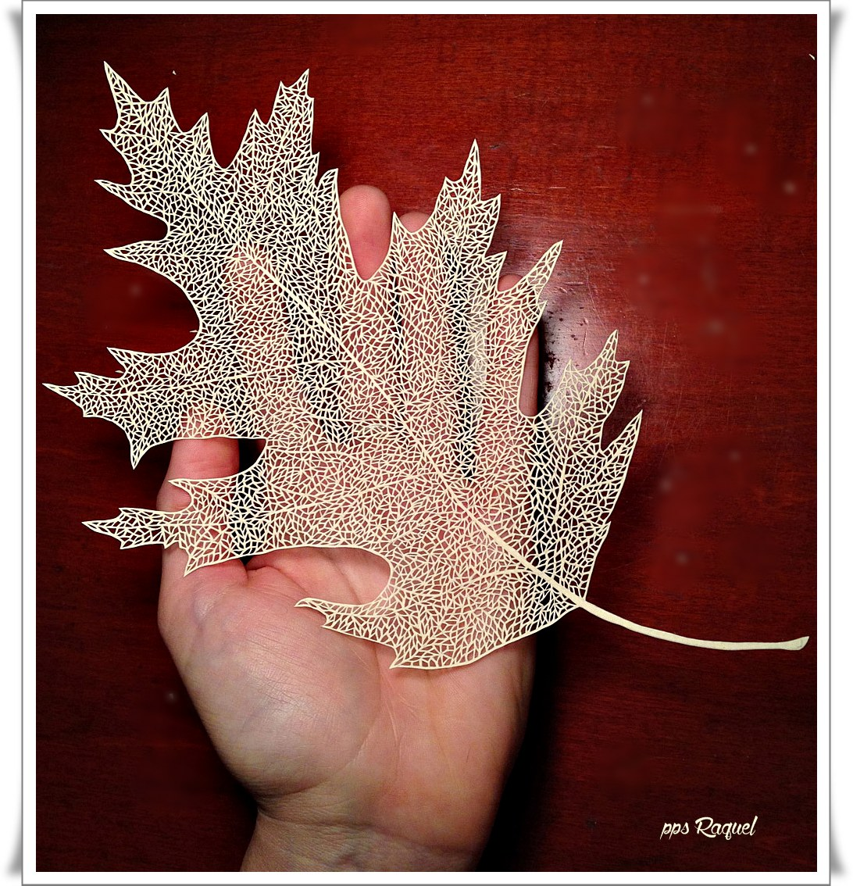
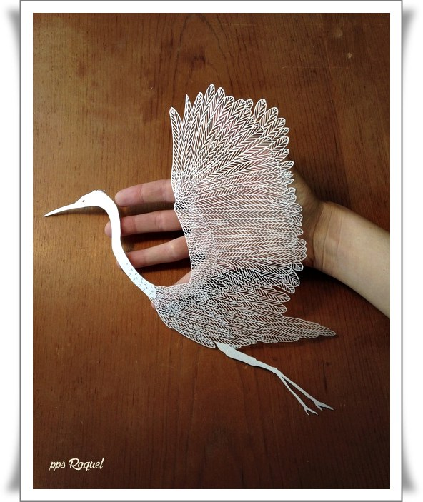

Slide 47
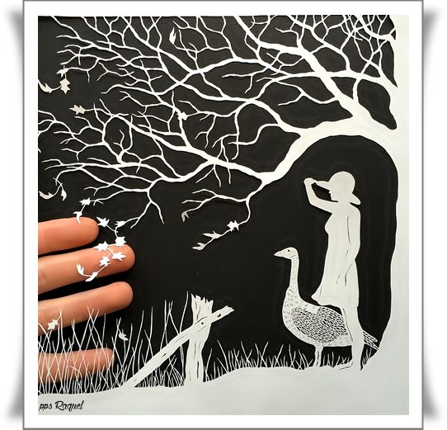

Slide 48
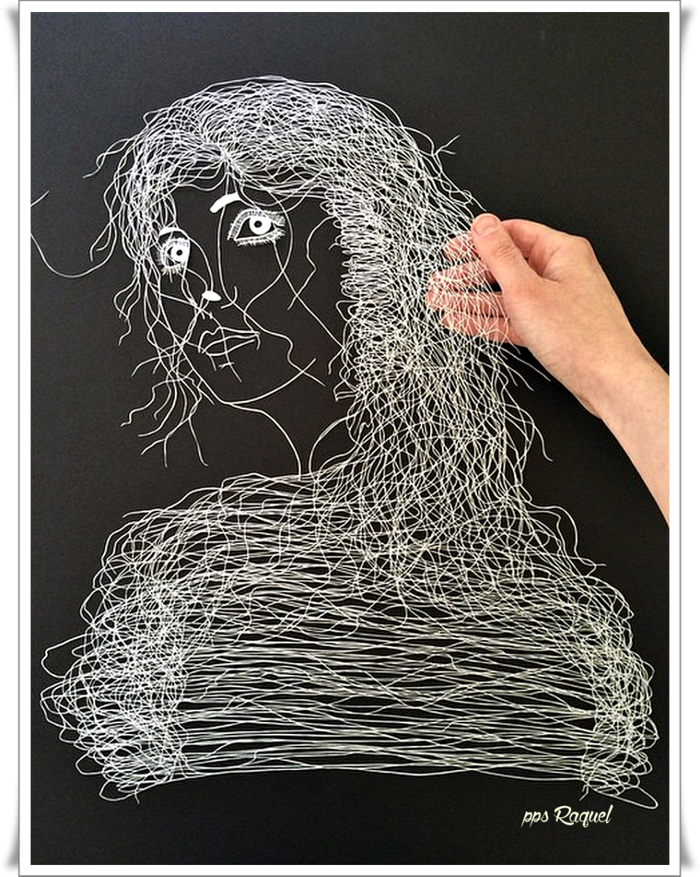

Slide 49
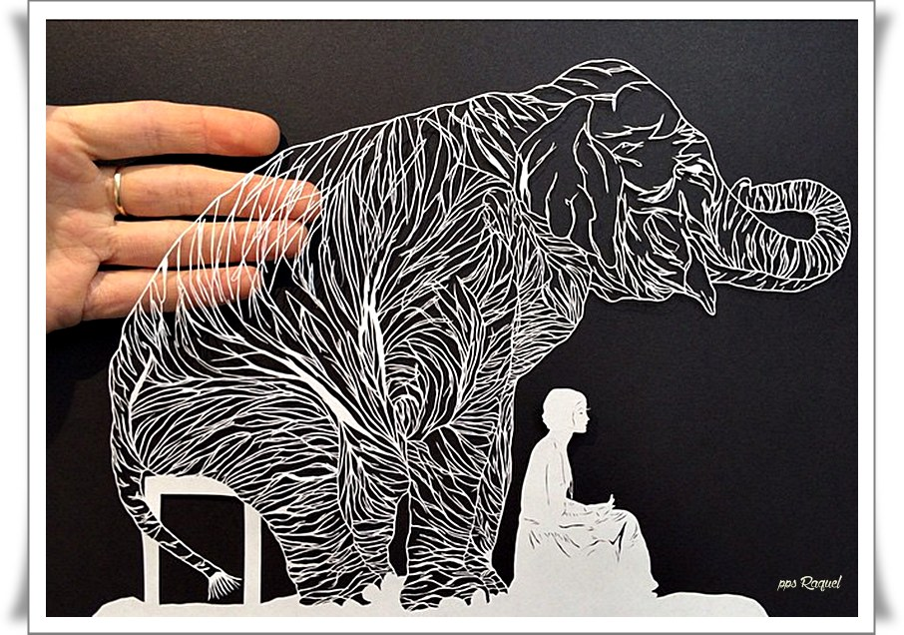


Slide 50









¿Te ha gustado?
Puedes ver más entrando
Aquí
Además puedes recibir powerpoints en tu correo electrónico suscribiéndote aquí:
Esta presentación powerpoint ha sido creada y compartida única y exclusivamente para mispps.com

